Slide 1
Meg og mine prosjekter før versjonskontroll

Slide 2
GIT
Distribuert versjonskontroll

Slide 3
Agenda
Hva er versjonskontroll og hvorfor skal vi bry oss? $
Hva er git?
Kommandolinje
Hands on
Github
Eksterne tjenester
.gitconfig

Slide 4
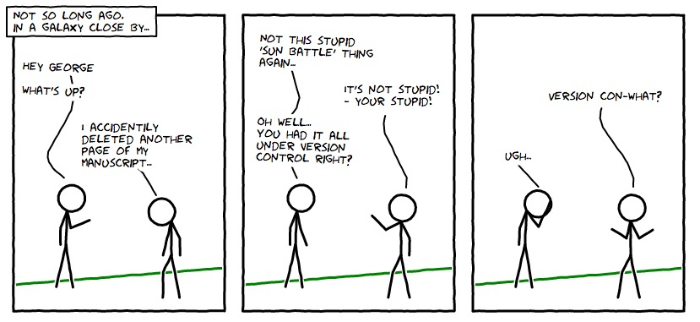
Hva er versjonskontroll?

Slide 5
Local Version Control Systems

Slide 6
Centralized Version Control Systems

Slide 7
Distributed Version Control Systems

Slide 8


Hva er git?
Linus Torvald
Er git bare for kode?
Pros
Distribuert
Built for speed
Laget for samarbeid og store prosjekter
linuxkjernen har bidrag fra over 12,000 personer med bruk av git!
Cons
Må laste ned hele repository
Unaturlig

Slide 9
Terminologi
repo | index | clone | commit | branch
Tree | Filter | Upstream | HEAD | HEAD^3~2
Tag | Archive | Stash | Pop | patch
submission | Object | Ref | Module | Submodule
Refspec | Commit | Blob | Fetch | Pull
Push | Remote | Log | Init | Clone
Origin | Master | Bare | Repository | Branch
Track | Checkout | Reset | Rebase | Clean
Gitfile | Hash | Index | Stage | Status
Add | Merge | Reflog | Superobject | Working tree
Init | Clone | Add | Status | Commit
Log | Checkout | Merge | Fetch | Pull

Slide 10
Git init

Slide 11
Git status

Slide 12
Git Add . -n

Slide 13
Git commit
Commit | Size
Tree | C4e69
Author | Ulrik
Comitter | Ulrik
“Initial commit!”
Commit | Size
Tree | C4ec5
Parent | C4e69
Author | Ulrik
Comitter | Ulrik
“I am a commit message!”
Commit | Size
Tree | C12g7
Parent | C4ec5
Author | Ulrik
Comitter | Ulrik
“I am a commit message 2!”

Slide 14

Commit + Sha1
7e865d7c60b5d5ef2fc6ccc541d2980d871b4372
En sjekksum, kryptografisk sikkert.
Trenger bare å skrive nok tegn til at comitten er unik, ofte bare ~4

Slide 15
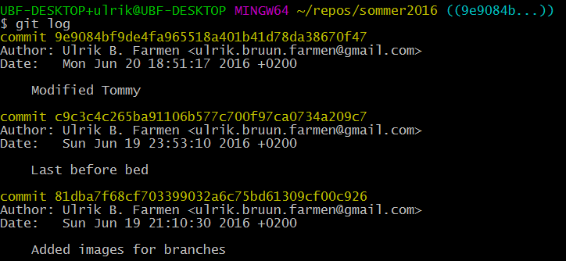
Git log
Option
git log --since "10 hours ago"
git whatchanged --since '04/14/2013' --until '05/22/2014
git log --oneline
git diff --name-status "@{3 days ago}"
git log –-oneline ---graph –decorate
git config alias.lol "log --oneline --graph --decorate"

Slide 16
Add, Stage, Commit, Checkout

Slide 17
Basic Git -> Lab it up!
Lag en mappe
Initsialiser mappen med git! → Status?
Lag en fil, skriv noe I den. → Status?
Vi vil ha med filen i neste commit, hva må vi gjøre? → Status?
Commit that shit. → Log?
Lag en til fil → Commit → Explorer.exe → Checkout!
Checkout!

Slide 18
Git Branch
Hva er en branch?
Hvordan bruker vi en branch? → Kommandoer?
Slå sammen brancher → Merge?

Slide 19
Git log reach branch

Slide 20
Checkout
Bytt arbeidskontekst –branch
Kan brukes på filer
Kan brukes til å lage branch

Slide 21
Git merge
Fast Forward Merge

Slide 22
Git merge
Three way Merge

Slide 23
Se på Ulrik
Merge, branch , conflict

Slide 25
Remote

Slide 26
Git Fetch/Pull

Slide 27
Git Fetch VS Pull

Slide 28
Git Push

Slide 29
Github
Vi flytter prosjektet vårt opp I skya!
Add origin
Push remote
Clone
Push
Pull

Slide 30
.gitconfig
[user]
email = ulrik.bruun.farmen@gmail.com
name = Ulrik B. Farmen

Slide 31
Hvordan kan man hoste prosjekter med git?
HTTP/HTTPS
SSH
.GIT
\\fileserver\prosjekt.git

